Slide 1




Windows Servislerinin Kullanımı
İleri Programlama Dersi
http://youtube.com/bmdersleri
Hazırlayan ve Sunan: Nazlı GENÇEL 1711404034
Tarih : 01/06/2021
Sürüm : v2
Ders Yürütücüsü : Doç. Dr. İsmail KIRBAŞ

Slide 2
İçindekiler
Windows servisleri Nedir?
Windows Servisleri Nerelerde Kullanılır?
Windows Servislerinin Mimari Yapısı
System.ServiceProcess İsim Alanı ile Yapılabilenler
System.Diagnotics İsim Alanı ve Sınıfları
Windows Servis Uygulaması ile .Net Uygulaması Arasındaki Farklılıklar
Örnek Windows Servis Uygulaması Oluşturma
Metodlar Ne Zaman ve Nasıl Çalışır?
Oluşturulan Servisin Main Metodu Kodları
Servis ile Uygulama Log’ları Nasıl Tutulur?
Servis ile Olay Log’ları Yazma
Servisin Sisteme Yüklenmesi
Windows Servis Uygulama Örneği
Sonuç
Kaynaklar
http://youtube.com/bmdersleri

Slide 3
Windows servisleri nedir?
Windows servisleri, işletim sisteminde arka planda çalışan, kullanıcı ile etkileşimde bulunduğu herhangi bir arayüze sahip olmayan, kaynakların izlenmesi, system olayların log olarak tutulması, network erişimlerinin izlenmesi, sistem performansına ait bilgilerin toplanması, sistem hatalarının (system exceptions), başarısız program denemelerin vb. gibi geri plan işlemlerinin takip edilmesinde kullanılan, sisteme kayıt edilmiş (register), çalıştırılabilir nesnelerdir.
.Net sınıfları kullanılarak Windows servisleri yazılır.

Slide 4
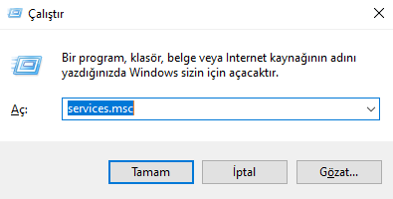
Windows servisleri nedir?
Bilgisayarda Windows sevişlerini görüntülemek için;
Başlat > Çalıştır > service.msc bağlantısı ile gerçekleşebilmekte.

Slide 5
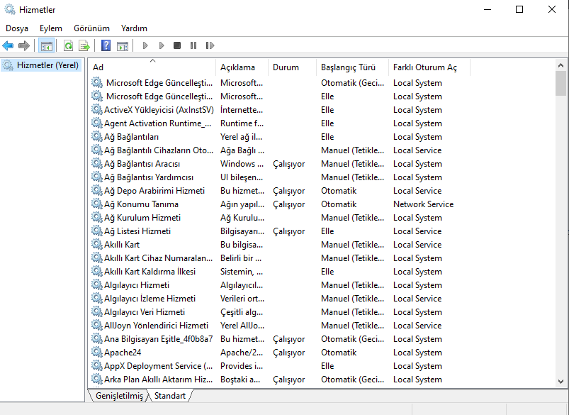
Windows servisleri nedir?

Slide 6
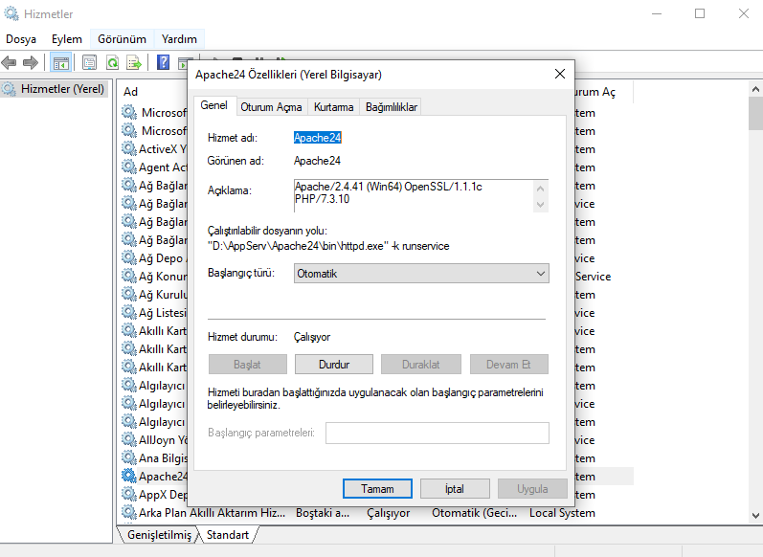
Windows servisleri nedir?
Bir servisin üzerine çift tıklandığında servise ait detaylı bilgiler görüntülenebilir.

Slide 7
Windows servisleri nerelerde kullanılır?
Sistem olaylarının ve hatalarının kayıtlarının tutulmasında,
Veritabanı güncellemelerinde,
Performans ölçümlerinde,
Veri analizlerinde,
Kaynakların ve ağ erişimlerinin izlenmesi gibi bir çok konuda kullanılır.

Slide 8
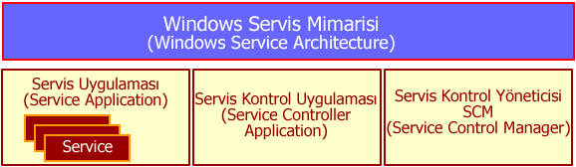
Windows servislerinin mimari yapısı
Windows servislerinin mimari yapısı şekildeki gibidir.

Slide 9
Windows servislerinin mimari yapısı
Mimariden bahsedersek;
Service Application (Servis Uygulaması): İstenilen fonksiyonellere sahip bir veya daha fazla Windows servisini içeren bir uygulamadır.
Service Controller Application (Servis Kontrol Uygulaması): Servislerin davranışlarını kontrol eden bir uygulamadır.
Service Control Manager (Servis Kontrol Yöneticisi): Sistemde yüklü olan servislerin kontrol edilmesini sağlayan bir Windows aracıdır.

Slide 10
Windows servislerinin mimari yapısı
Windows servis uygulaması yazılırken bunun içerisine birden fazla servis koyulabilir. Bu servis uygulaması ve başka servis uygulamalarının davranışlarını servis kontrol uygulamaları ile birlikte sistemdeki servisleri, SCM aracılığı ile yönetilebilir.
.Net Framework, Windows servislerini oluşturabilmek için gerekli sınıfları içeren System.ServiceProcess isim alanına (namespace) sahiptir. Bu isim alanındaki sınıfları kullanarak, bir servisi oluşturabilir, sisteme yüklenebilir, yürütebilir ve kontrol edilebilir.

Slide 11
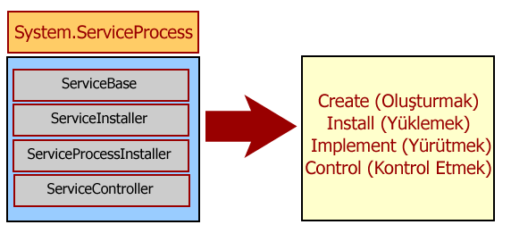
System.ServiceProcess isim alanı ile yapılabilenler

Slide 12
System.ServiceProcess isim alanı ile yapılabilenler
Buradaki sınıflar yardımı ile bir Windows servisi oluşturmak istenildiğinde izlenmesi gereken yol vardır. Öncelikle servis oluşturulması gerekir (Create). Bunun için ServiceBase sınıfı kullanılır. ServiceBase sınıfında yer alan metodlar yardımıyla bir Windows servisi oluşturulabilir. Oluşturulan bu servis daha sonra, kullanılabilmesi için sisteme install edilmesi ve register olması gerekir. Bu noktada devreye ServiceInstaller ve ServiceProcessInstaller sınıfları girer. Bir Windows servis uygulamasını install etmeden önce, bu servis için bir iş parçacığı (process) oluşturulmalı ve yüklenmelidir. İşte bu nokta da ise ServiceProcessInstaller girer. ServiceInstaller ve ServiceProcessInstaller sınıfları aslında bir servisin sisteme yüklenebilmesi için gerekli metodları otomatik olarak sağlarlar. Ancak bu sınıfların uygulandığı bir Windows servis uygulamasının tam olarak sisteme yüklenmesi ve Services kısmında görülebilmesi için, InstallUtil isimli .Net aracı kullanılır ve oluşturulan Windows servis uygulaması sisteme yüklenir.

Slide 13
System.ServiceProcess isim alanı ile yapılabilenler
Sisteme yüklenmiş olan servislerin kontrol edilebilmesi amacıyla, ServiceController sınıfındaki metodlar kullanılabilir. Bir servisin Start, Stop, Continue gibi davranışları kontrol edilebilir. Bu amaçla SCM aracı kullanılabileceği gibi ServiceController sınıfındaki metodlarıda kullanabilir ve böylece herhangi bir uygulamadan bir servis başlatılabilir, durdurulabilir vb. işlemler yapılabilir.

Slide 14
System.Diagnotics isim alanı ve sınıfları
Bir Windows servisinin oluşturulması, sisteme yüklenmesi, yürütülmesi ve kontrol edilmesi karmaşık görünse de .Net burada gereksinimi duyulan çoğu işlemleri otomatik olarak yapmaktadır.
Windows servislerinin oluşturulmasında kullanılan System.ServiceProcess isim alanının yanında, servislerin durumunun izlenebilmesi, çeşitli performans kriterlerinin servis için kontrol edilebilmesi, sisteme ait logların servis içerisinde kullanılabilmesi gibi işlemleri gerçekleştirebilmeyi sağlayan sınıfları içeren isim alanıdır.

Slide 15
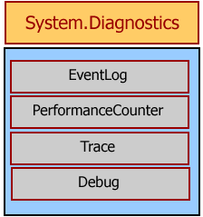
System.Diagnotics isim alanı ve sınıfları

Slide 16
Windows Servis Uygulaması ile .Net uygulaması arasındaki farklılıklar
Windows servis uygulamasının kullanılabilmesi için sisteme install edilmesi ve register olması gereklidir.
Windows servis uygulaması arka planda çalışırken, bu servisin çalışması ile ilgili oluşabilecek hatalar.

Slide 17
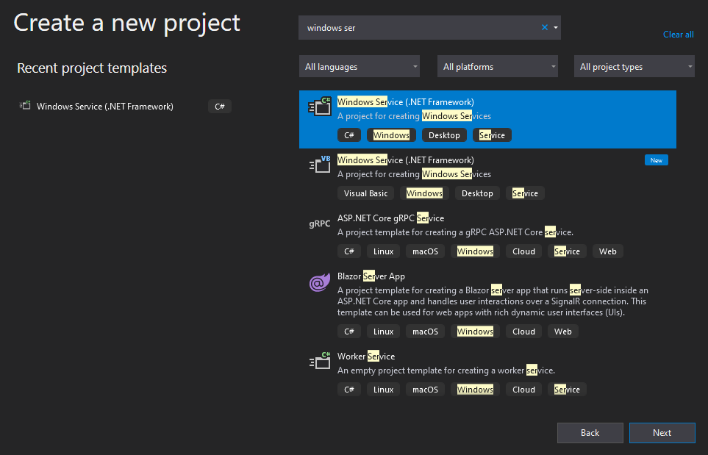
Örnek Windows Servis Uygulaması Oluşturma
Öncelikle Visual Studio’da bir Windows Servis Uygulaması oluşturulur. C# programlama dili ile bir servis oluşturulacağı için Windows Service (.Net Framework) olan tercih edildi.

Slide 18
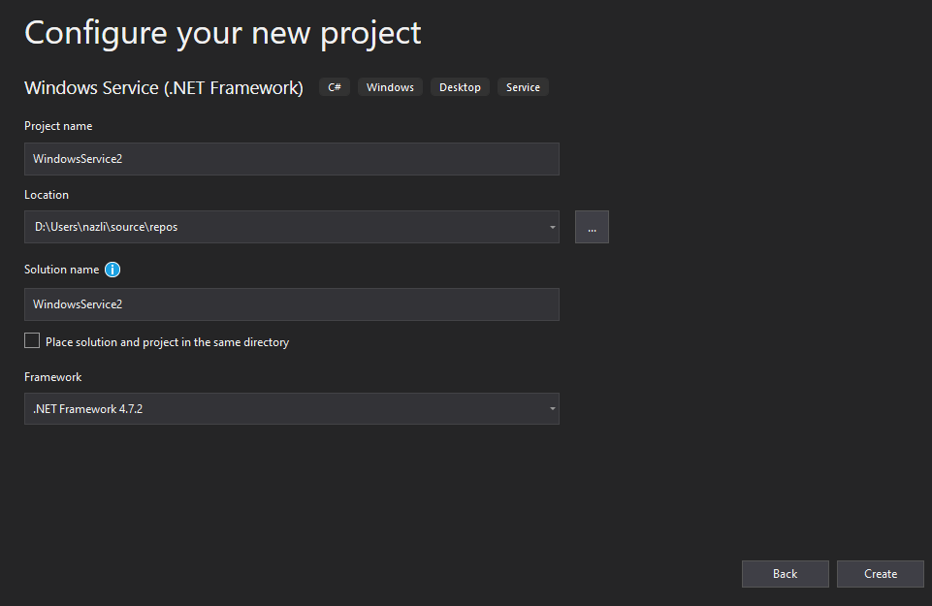
Örnek Windows servis uygulaması oluşturma
Proje adı veya konumu isteğe göre değiştirilebilir.

Slide 19
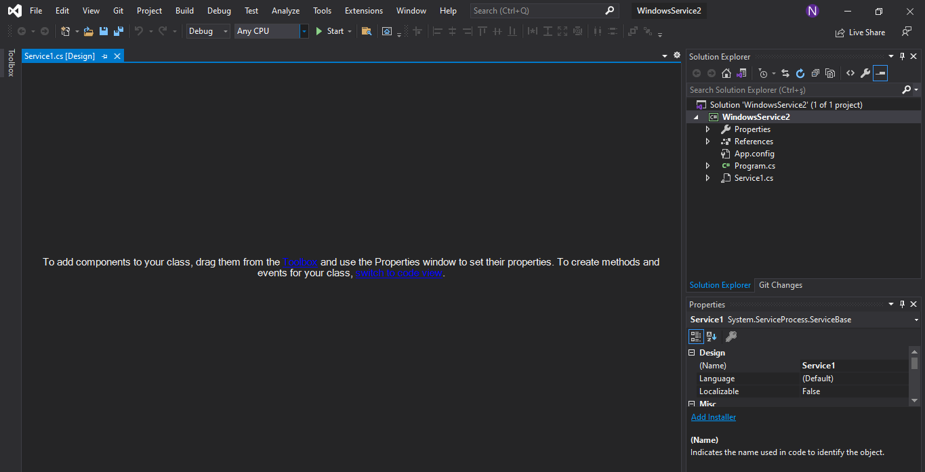
Örnek Windows servis uygulaması oluşturma
İşlemler gerçekleştiğinde kullanıcı arayüzü olmayan bir proje oluşmuştur.

Slide 20
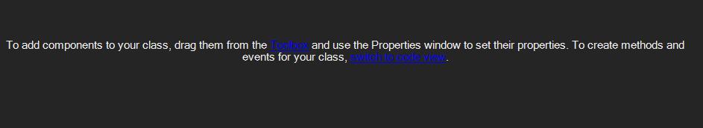
Örnek Windows servis uygulaması oluşturma
Servis uygulamalarını geliştirmek için yazılacak kodlara geçmek için switch to code view linkine tıklanması gerekir. Visual studio .Net tarafından otomatik olarak oluşturulmuş kodlar vardır.

Slide 21
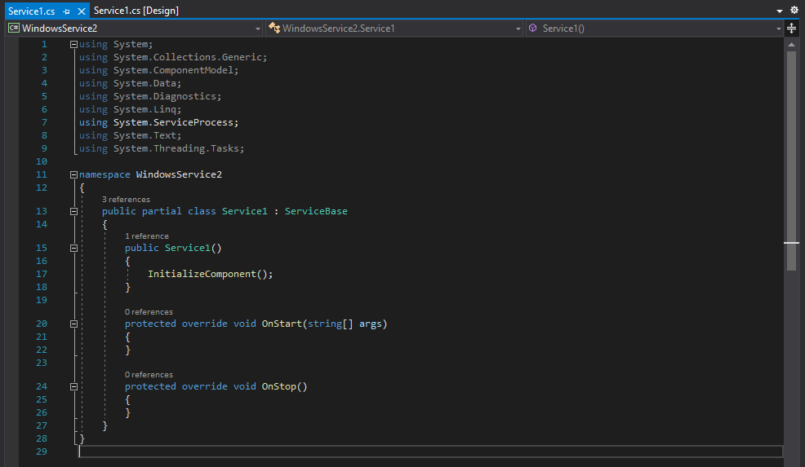
Örnek Windows servis uygulaması oluşturma
Burada dikkat çeken ilk nokta, Service1 isimli sınıfın ServiceBase sınıfından türetilmiş olmasıdır.

Slide 22
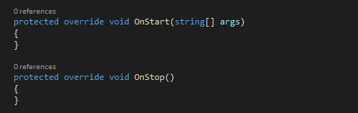
Örnek Windows servis uygulaması oluşturma
ServiceBase sınıfı OnStart, OnStop, OnPause, OnContinue gibi bir takım metodlar içeren bir sınıftır. Bir Windows servisi oluşturulduğunda servis sınıfı ServiceBase sınıfından türetilir çünkü içerisinde bulunan bu metodlar, servis sınıfı içerisinde override edilir.
Bir servis SCM tarafından ya da Windows içinden başlatıldığında, servisin başlatıldığına dair start mesajı gelir. Bu mesajın gelmesi servisin OnStart metodundaki kodların devreye girmesidir. Aynı durumlar OnStop metodu içinde geçerlidir. Yani Visual Studio .Net, bir servis uygulaması oluşturulduğunda varsayılan servisi, ServiceBase sınıfından türetir ve otomatilk olarak OnStart ve OnStop metodlarını ekler.

Slide 23
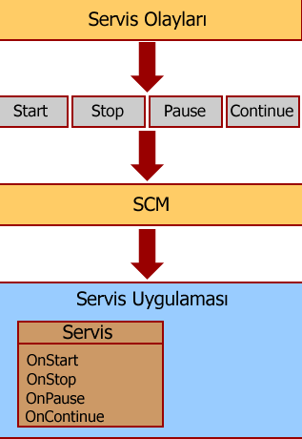
Metodlar ne zaman ve nasıl çalışır?
Bir Windows servisinin, normal Windows uygulamalarında olduğu gibi desteklediği olaylar vardır. Windows servisleri 4 olayı destekler. Bunlar Start, Stop, Pause ve Continue olaylarıdır. Bir servis SCM, tarafından başlatıldığında Start olayı meydana gelir. Daha sonra SCM, servis uygulamasına Start komutunu gönderir. Servis uygulaması içindeki ilgili servis bu Start komutunu alır ve karşılığında, OnStart metodundaki kodları çalıştırır.

Slide 24
Metodlar ne zaman ve nasıl çalışır?
Bir servis durdurulduğunda ise Stop olayı meydana gelir. Burada SCM Start olayından farklı bir şekilde hareket eder. SCM önce oluşan olayın sonucunda ilgili servis uygulaması içindeki servisin, CanStop özelliğine bakar. Bu özellik true veya false değer alabilen bir özelliktir ve bir Stop olayı meydana geldiğinde, servise ait OnStop metodunun çalıştırılıp çalıştırılmayacağını belirtir. SCM bu nedenle Stop olayı meydana geldiğinde ilk olarak bu özelliği kontrol eder. Eğer özellik değeri true ise, servise Stop komutunu gönderir ve OnStop metodundaki kodlar çalışır.
Stop olayında gerçekleşen özellik kontrol işlemi, Pause ve Continue olayları içinde geçerlidir. SCM, servisin CanPauseAndContinue özelliğinin boolean değerine bakar. Bu değer true ise, servise Pause komutunu veya Continue komutunu gönderir. OnPause ve OnContinue metodlarındaki kodlar çalışır. Pause olayı bir servis duraklatıldığında oluşur. Continue olayı ise, pause konumunda olan bir servis tekrar çalışmasına devam etmeye başladığında oluşur.

Slide 25
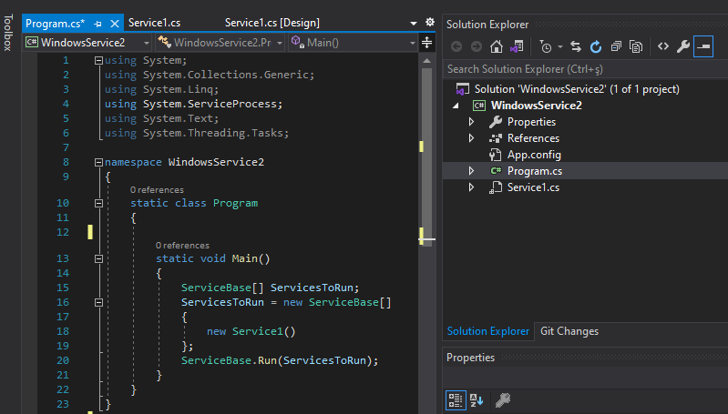
Oluşturulan servisin main metodu kodları
Service1 isimli sınıfın main metodu kodlarıdır.

Slide 26
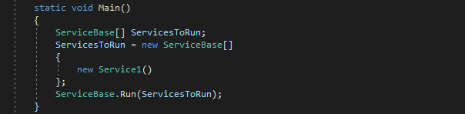
Oluşturulan servisin main metodu kodları
ServiceBase sınıfı tipinden bir nesne dizisi tanımlanmış ve varsayılan olarak bu nesne dizisinin ilk elemanı Service1 ile oluşturulmuştur. Bu bir servis uygulamasının birden fazla Windows servisini içerebileceğini gösterir.
ServiceBase sınıfının Run metodu, parametre olarak aldığı servisleri, SCM tarafından başlatılmış iseler, belleğe yüklemekle görevli bir metoddur. Servislerin belleğe Run metodu ile yüklenebilmesi için Start komutu ile başlatılması gerekir. ServiceBase.Run metodu normal Windows uygulamalarındaki Application.Run metodu ile aynı işlevselliğe sahiptir.

Slide 27
Servis ile uygulama log’ları nasıl tutulur?
Buraya kadar yapılan işleler sadece servisin bir iskelet kısmıydı. Ama servis herhangi bir işlem yapmamakta. Bir servis ile sistemdeki aygıt sürücülerine ait olay log’larını, düşük bellek kullanımı sonucu yazılım veya donanım ekipmanlarında ortaya çıkabilecek hata (error), istisna (exception), uyarı (warning) gibi bilgilere ait bilgilere ait log’lar izlenebilir. Peki bu loglar nasıl tutulur?
Üç tip log vardır:
System Log: Aygıt sürücüleri gibi araçlarda meydana gelen olay loglarını tutar.
Application Log: Sistemde yüklü olan uygulamalarda meydana gelen olaylara ait logları tutar.
Security Log: Güvenlik ile ilgili konularda meydana gelen olaylara ait logları tutar.

Slide 28
Servis ile olay logları yazma
Logları yazabilmek için EventLog nesnelerine ihtiyaç vardır. EventLog nesneleri System.Diagnostics isim alanında yer alan EventLog sınıfı ile temsil edilir. EventLog nesne örneği oluşturuldu.
Bir EventLog nesnesi oluşturduktan sonra, bu nesne üzerinden CreateEventSource metodu kullanılarak servis için event log oluşturulabilir. Oluşturulan log bilgilerinin otomatik olarak yazılması için kodları OnStart metodu içerisine yazılmalıdır.

Slide 29
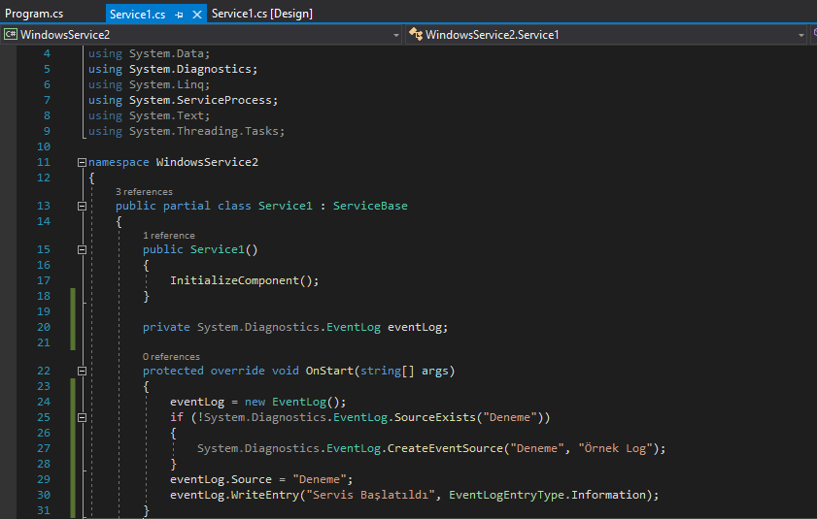
Servis ile olay logları yazma

Slide 30
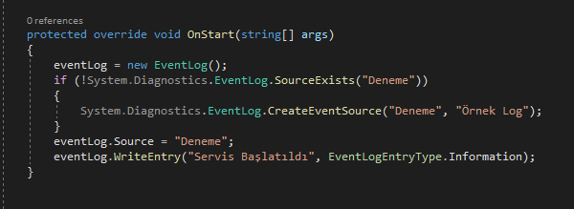
Servis ile olay logları yazma
EventLog nesnesi oluşturuldu.
İlk parametre olan Deneme ile, Örnek Log ismi altında tutulacak Log bilgilerinin deneme ismi belirleniyor. Daha sonra bu deneme ismi eventLog nesnesinin Source özelliğine atanır.
Log olarak ilk parametrede belirtilen mesaj yazılır. Log’un tipi ise ikinci parametrede yazan Information’dır.
1
2
3

Slide 31
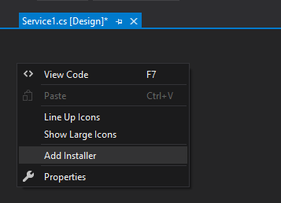
Servisin sisteme yüklenmesi
Servis için bir görev eklenmiş oldu. Bundan sonra bu servisin sisteme yüklenmesi gerekir. Bunun için ServiceProcess.ServiceInstaller ve ServiceProcess.ServiceProceInstaller sınıfları kullanılır.
Bu uygulama için bir tane ServiceProcessInstaller sınıfı ve servis uygulaması içindeki her bir servis içinde ayrı birer ServiceInstaller nesne örneğine ihtiyaç vardır. Bunu eklemek için ise tasarım penceresinde sağa tıklayıp Add Installer seçeneği seçilir.

Slide 32
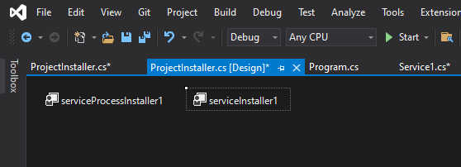
Servisin sisteme yüklenmesi
Böylece sınıf uygulamaya otomatik eklenmiştir. Bundan sonra uygulama derlenip sisteme InstallUtil aracı ile yüklenebilir. Bu işlemi gerçekleştirirken servis uygulamasına eklenen ServiceProcessInstaller ve ServiceInstaller sınıfları kullanılır.

Slide 33
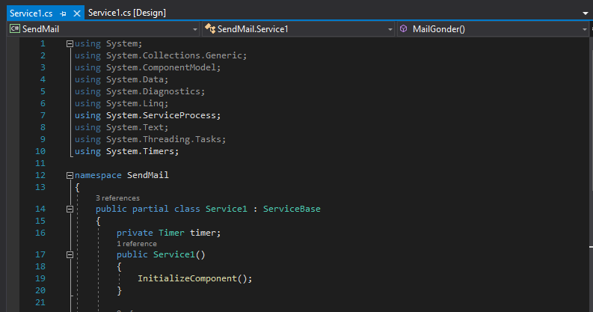
Windows servis uygulama örneği-2
Burada Windows servis kullanarak her altmış saniyede bir mail gönderen bir sistem örneği oluşturulacak.
Öncelikle zamanlayıcı ile çalışacak bu sistem için Timers sınıfı dahil edildi. Daha sonra Windows servis içerisinde bu sınıftan türetilmiş bir zamanlayıcı oluşturuldu.

Slide 34
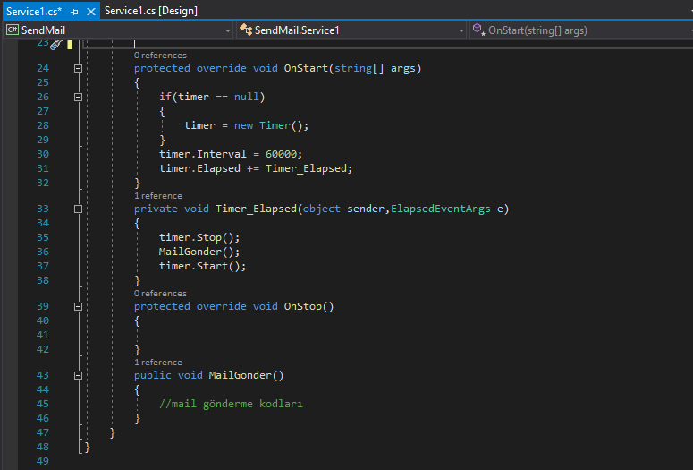
Windows servis uygulama örneği-2

Slide 35
Windows servis uygulama örneği-2
Windows servis başlatıldığında zamanlayıcı null ise timer = new Timer(); nesnesi oluşturulur.
Buradaki Interval, milisaniye türünde ne kadar sürede çalışacağını gösterir.
timer.Elapsed ise süre geçtikten sonra ne yapılacağını gösterir.
Timer_Elapsed adında bir metot oluşturuldu. Belirlenen süre dolduktan sonra mail gönderme işlemini yapmak için öncelikle zamanlayıcıyı durdurmak gerekir. Bu metodun içerisinde timer.stop() ile zamanlayıcı durduruldu. Sonrasında bir mail gönderme metodu oluşturulur ve bu metod timer.Elapsed içerisinde çağırılır. Stop işleminden sonra bu mail gönderme metodu çalışır. Bu metod da çalıştıktan sonra zamanlayıcıyı tekrar başlatmak gerekir. timer.start() ile zamanlayıcı başlatıldı.

Slide 36
Sonuç
Sonuç olarak Windows servisleri bilgisayarın açılması ile birlikte kendini otomatik olarak başlatan bir arayüzü olmayan, işletim sisteminin arka planında çalışan, kullanıcı ile sürekli etkileşim halinde olan nesnelerdir.
Kullanıcılar kendi ihtiyaçları doğrultusunda .Net Framework içerisinde tanımlanmış olan sınıfları kullanarak kendi servislerini oluşturabilir.

Slide 37
Kaynaklar
Windows Hizmetleri (https://docs.microsoft.com/en-us/dotnet/framework/windows-services/how-to-install-and-uninstall-services)
Windows Servislerine Giriş (https://www.buraksenyurt.com/post/Windows-Servislerine-Giris-bsenyurt-com-dan)
Windows Servisleri (https://bidb.itu.edu.tr/seyir-defteri/blog/2013/09/06/windows-servisleri-(windows-services))
Windows Service Nedir? (https://www.youtube.com/watch?v=H6ewM6mbDxA&t=123s)
Windows Service (https://www.mshowto.org/windows-servis-nedir-bolum-1.html#close)
http://youtube.com/bmdersleri

Slide 38
İlginiz için teşekkürler…
İleri Programlama Dersi
http://youtube.com/bmdersleri
Hazırlayan ve Sunan : Nazlı GENÇEL 1711404034 E-posta : nazligencel82@gmail.com
Tarih : 01/06/2021
Sürüm : v2
Ders Yürütücüsü : Doç. Dr. İsmail KIRBAŞ

